Slide 1
Evolution of the time-integral spectrum of electrons in young SNRs
张潇 @ 林芝
(刘四明、陈阳、曾厚墩)

Slide 2
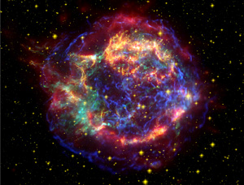
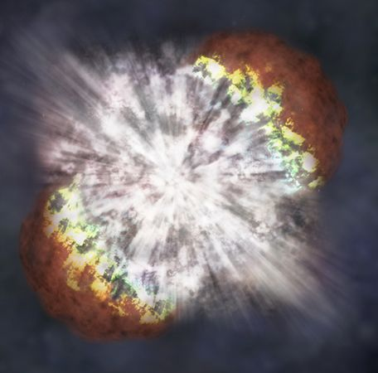
超新星遗迹：宇宙的焰火
> 8 Msun

Slide 3
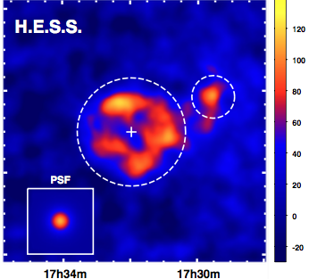
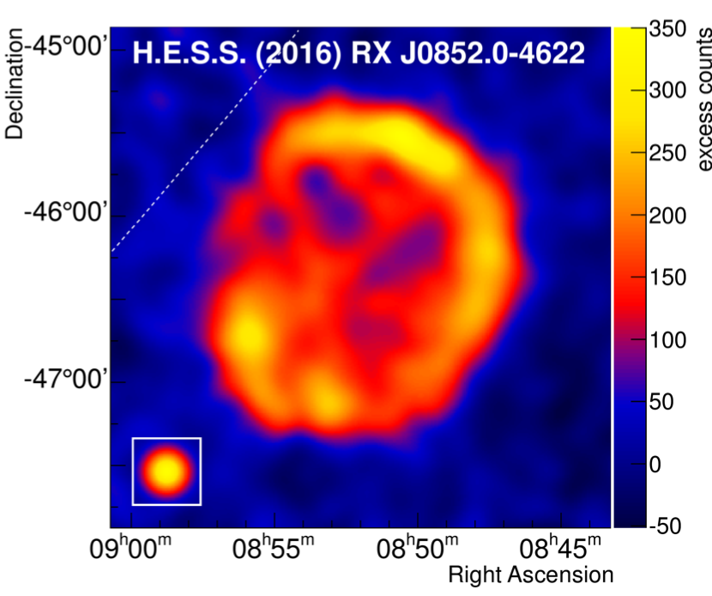
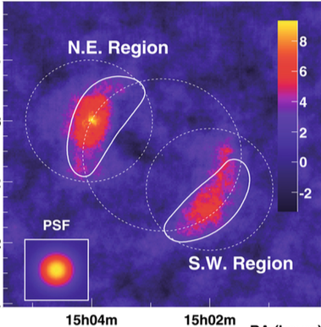
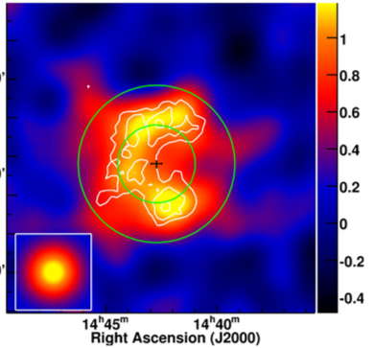
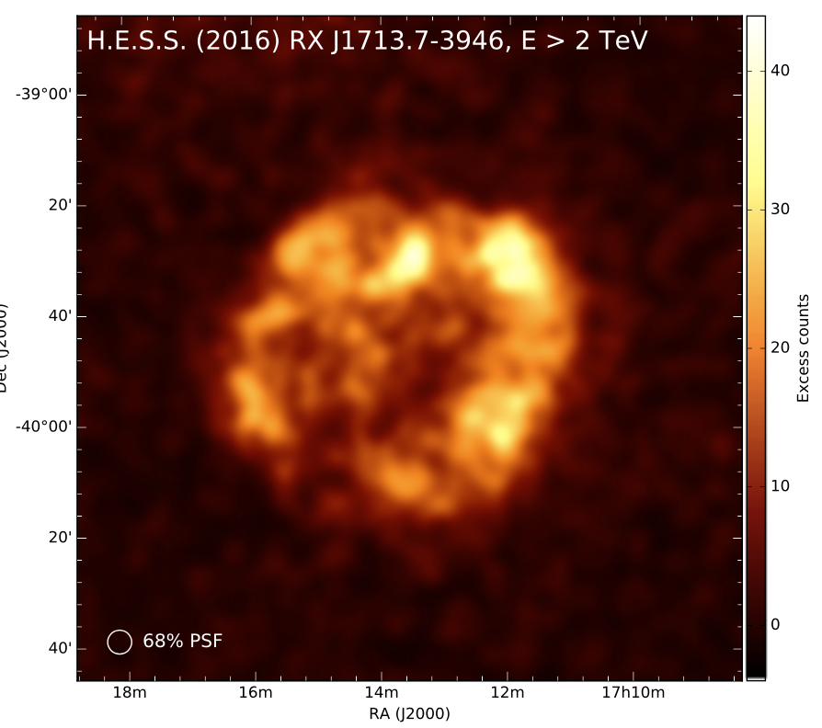
TeV-bright shell-type SNRs
Abdalla et al. 2017
RX J0852.0
RX J1713.7
SN 1006
RCW 86
HESS J1731
Abramowski et al. 2011
Acero et al. 2010
Ahronian et al 2009
Abdalla et al. 2017

Slide 4
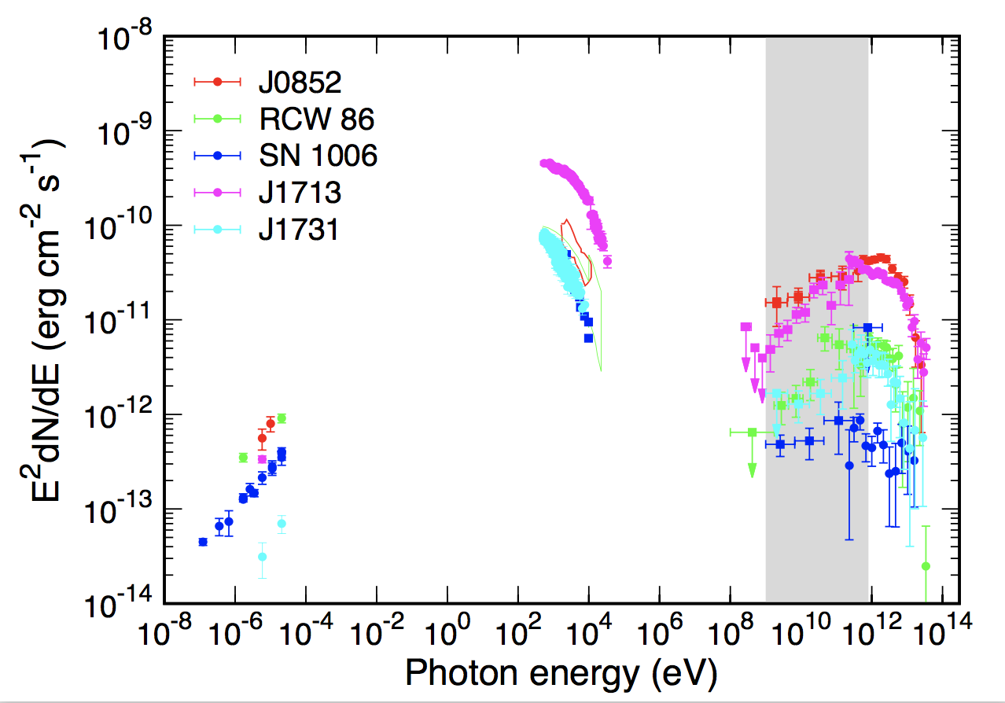
Broad-band Spectra
1GeV-1TeV：$Γ \sim 1.6$
Notes:
主要贡献来自电子的逆康普顿过程

Slide 5
One-zone model
Shock front
Single Power Law:
SNR
cutoff
$$E^{2}\frac{dN}{dE}$$
Emission zone
$$E_{cut}$$
$$E$$

Slide 6
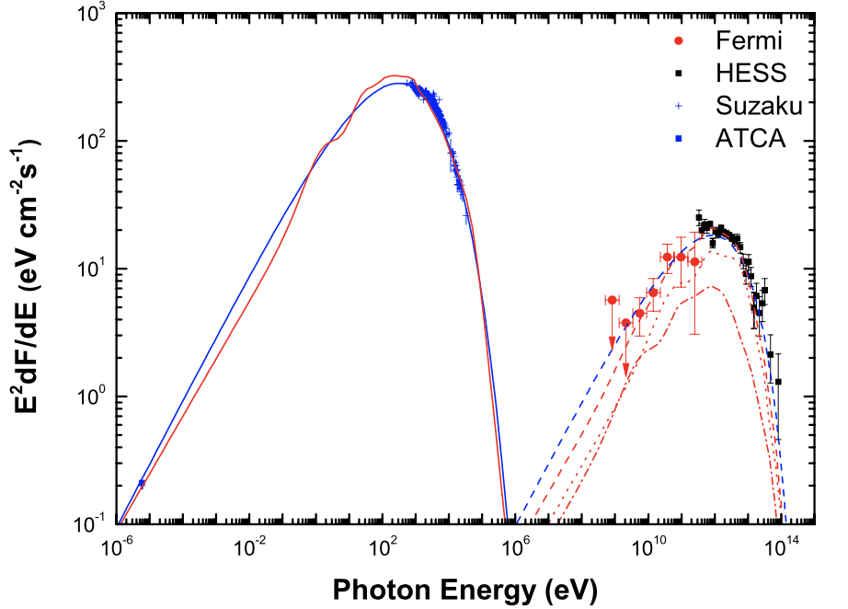
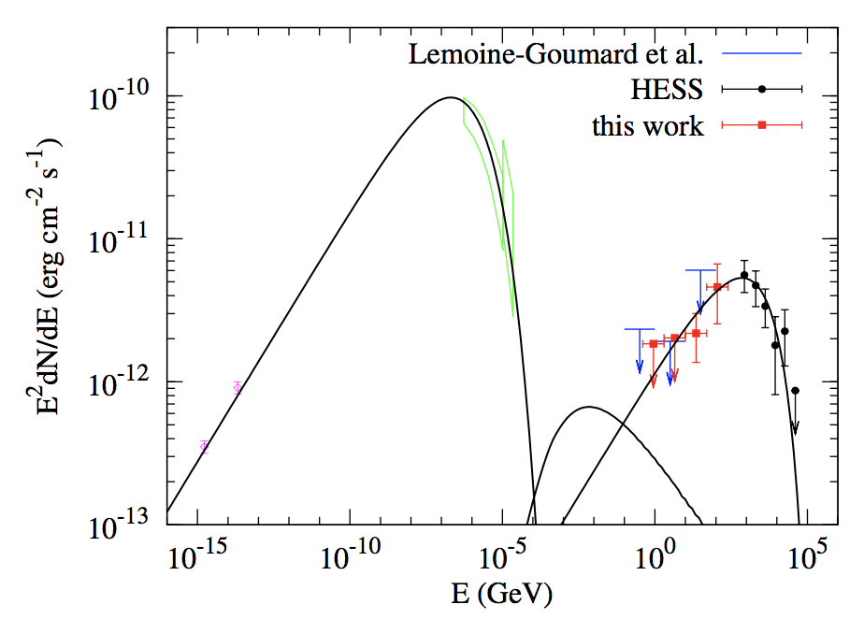
One-zone model
J1713
RCW 86

Slide 7
Substructure
Abdalla et al. 2016
Break
Broken
Power Law !

Slide 8
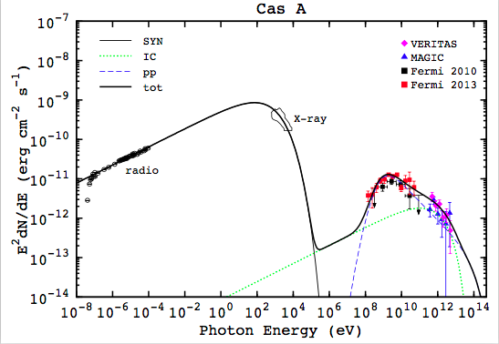
Example: Cas A

Slide 9
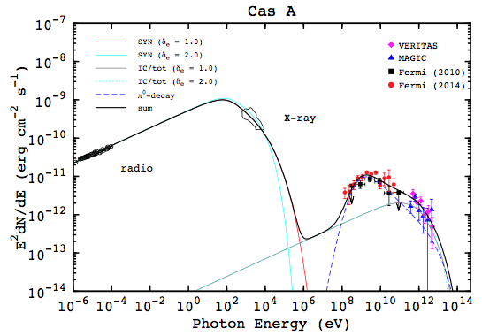
Example: Cas A
Broken
Power Law !

Slide 10
Broken Power Law
break
$$E^{2}\frac{dN}{dE}$$
cutoff
$$E_{bre}$$
$$E_{cut}$$
$$E$$
Cas A vs J1713

Slide 11
Timescale and Emax
加
速
区
发
射
区

Slide 12
阶段一：双幂率
break
$$E^{2}\frac{dN}{dE}$$
Shock front
cutoff
SNR
$$E_{bre}$$
$$E_{cut}$$
$$E$$
发射区
$$E_{bre}=E_{bre,cool}$$
Emission zone
加速区
$$E_{cut}=E_{max,cool/age}$$

Slide 13
阶段二：单幂率
cutoff
$$E^{2}\frac{dN}{dE}$$
Shock front
SNR
$$E_{cut}$$
$$E$$
$$E_{cut}<E_{bre}$$
$$E_{cut}\sim E_{max,cool}\sim E_{max,age}$$
Emission zone

Slide 14
阶段三：双幂率
break
$$E^{2}\frac{dN}{dE}$$
Shock front
cutoff
$$Q(E,t)∝t^{a}$$
$$E$$
SNR
$$\int_{t_{1}}^{t_{2}}{Q(E,t)dt}$$
$$T$$
$$Q(E,t_{2})$$
$$E_{max,age}(t_{2})$$
$$t_{2}$$
$$E_{bre,cool}(t_{2}−t_{1})$$
Emission zone
$$t_{1}$$
$$Q(E,t_{1})$$
$$E_{max}(t_{1})$$
$$E_{bre}$$
$$E_{cut}$$
$$E$$

Slide 15
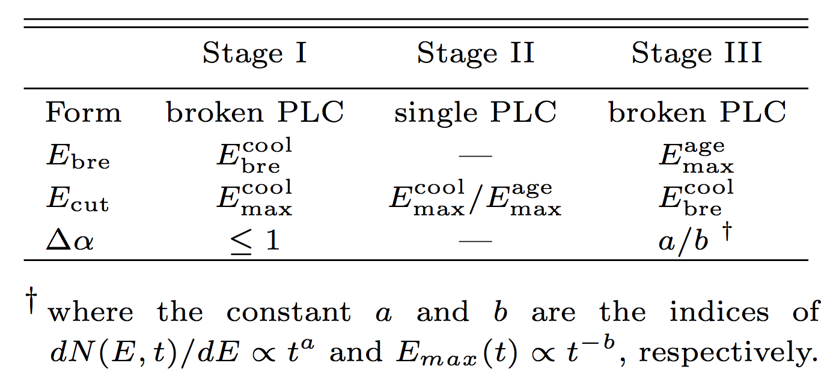
电子能谱演化总结

Slide 16
‘年轻’遗迹样本
Tycho
SN 1006
RX J0852.0-4622
RCW 86
RX J1713.7-3946
HESS J1731-347
HESS J1534-571
G150.3+4.5

Slide 17
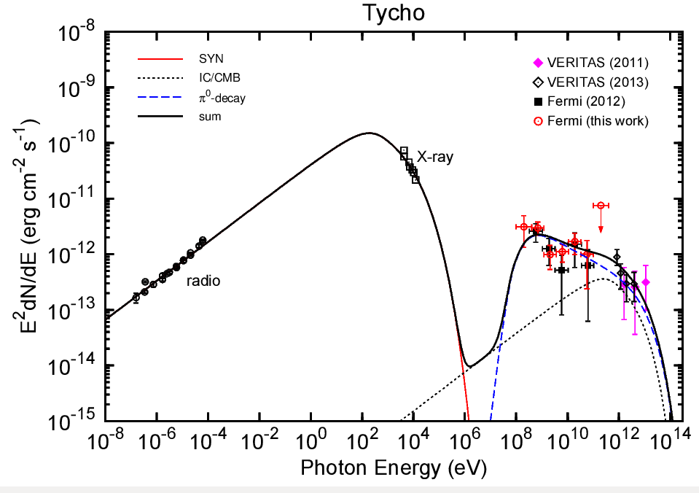
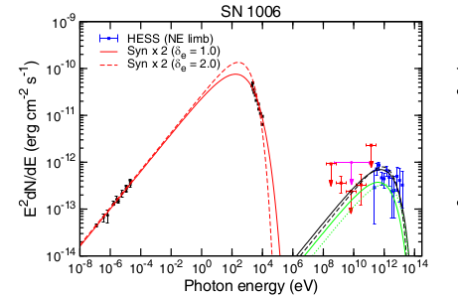
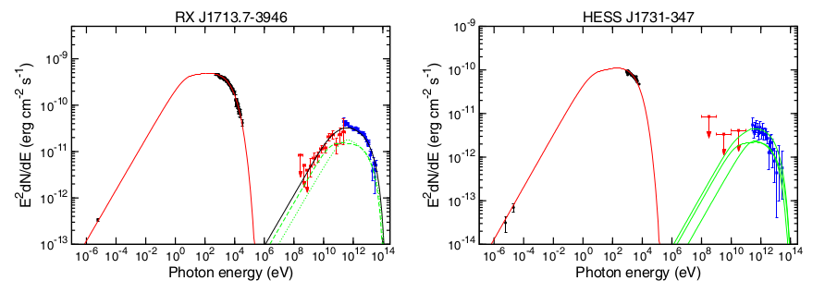
拟合示例
阶段一
阶段二
阶段三
阶段三

Slide 18
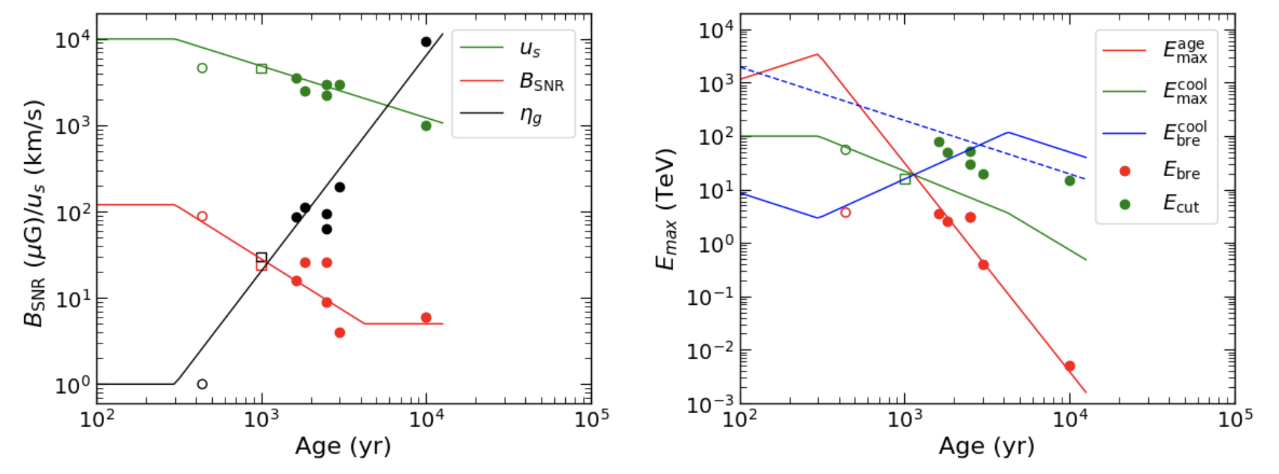
统一框架

Slide 19
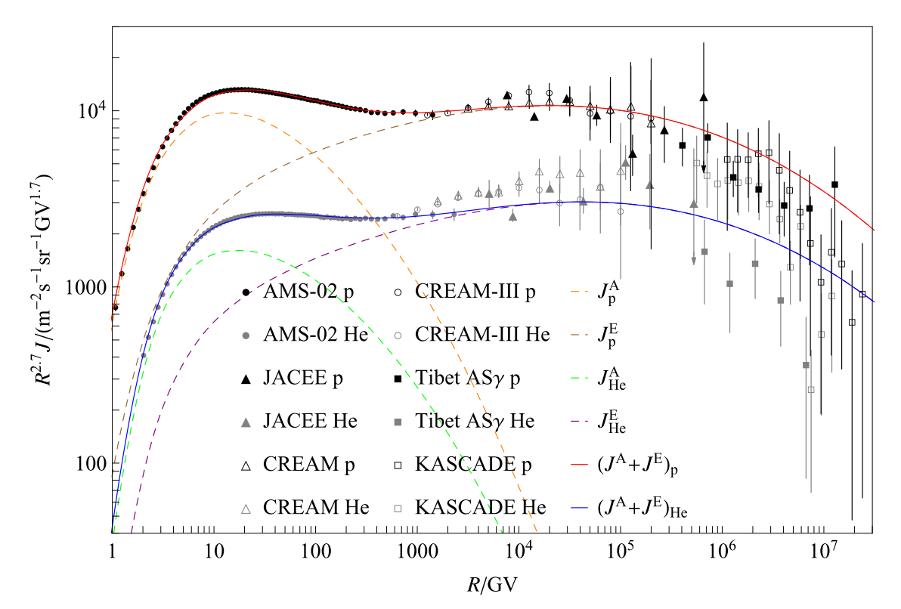
质子最大能量 与宇宙线能谱

Slide 20
总结
遗迹发射区的电子能谱有：双幂率 $→$ 单幂率 $→$ 双幂率 ($→$ 单幂率) 的演化过程。
统一框架下，在遗迹Sedov早期，质子能被加速到~PeV量级
谢谢！

Slide 22
阶段三双幂率形成示意
break
$$E^{2}\frac{dN}{dE}$$
cutoff
$$Q(E,t)∝t^{λ}$$
$$E$$
$$\int_{t_{1}}^{t_{2}}{Q(E,t)dt}$$
$$T$$
$$Q(E,t_{2})$$
$$E_{max,age}(t_{2})$$
$$t_{2}$$
$$E_{bre,cool}(t_{2}−t_{1})$$
$$t_{1}$$
$$Q(E,t_{1})$$
$$E_{max}(t_{1})$$
$$E_{bre}$$
$$E_{cut}$$
$$E$$

Slide 23
break
$$E^{2}\frac{dN}{dE}$$
cutoff
$$E_{bre}$$
$$E_{cut}$$
$$E$$
cutoff
$$E^{2}\frac{dN}{dE}$$
break
cutoff
$$E^{2}\frac{dN}{dE}$$
$$E_{cut}$$
$$E$$
$$E_{bre}$$
$$E_{cut}$$
Energy

Slide 24
电子能谱演化
 | 阶段一 | 阶段二 | 阶段三 | 阶段四
 | 双幂率 | 单幂率 | 双幂率 | 单幂率
E_{bre} | E_{bre,cool} |  | E_{max,age}
E_{cut} | E_{max,age} E_{max,cool} | E_{max,age} E_{max,cool} | E_{bre,cool} | E_{bre,cool}

Slide 25
Timescale and Emax
加
速
区
发
射
区

